Slide 1
ФКДОУ Детский сад № 2 «Сказка"
Мнемотаблицы,
схемы для составления рассказов
(практический материал)
Подготовила: старший воспитатель:
И.В. Садовникова
2020г.

Slide 2
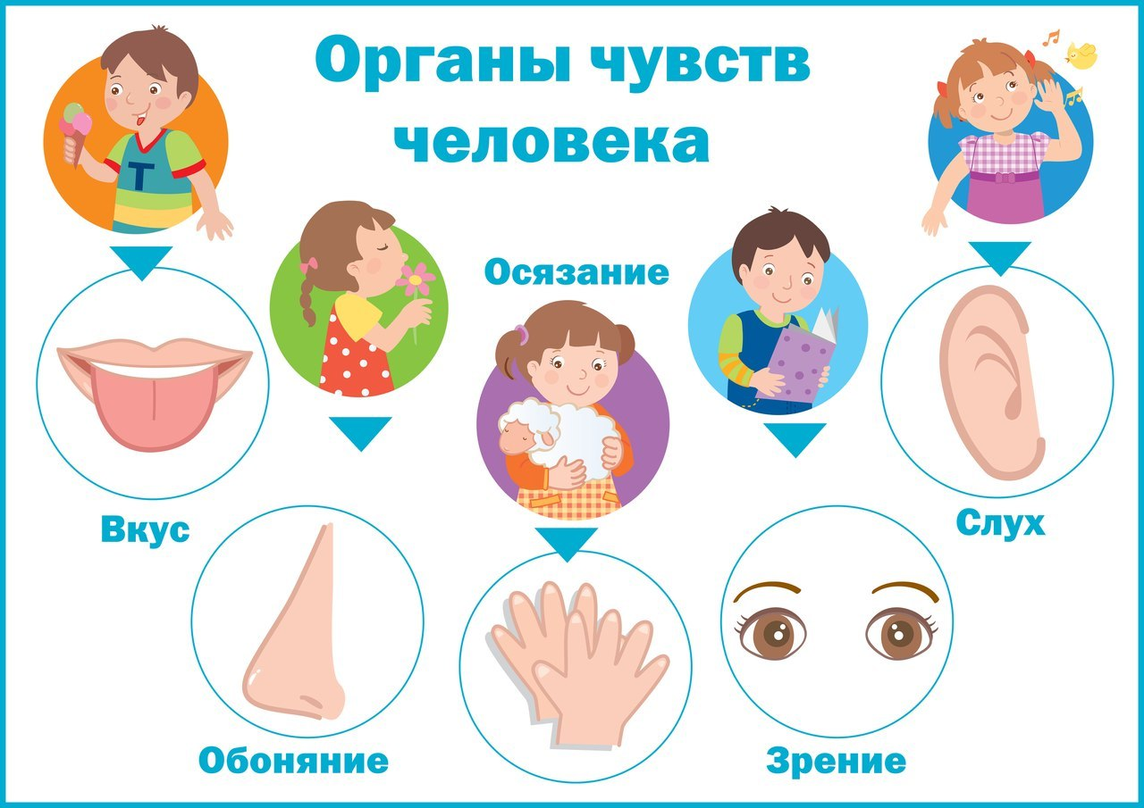

Slide 3
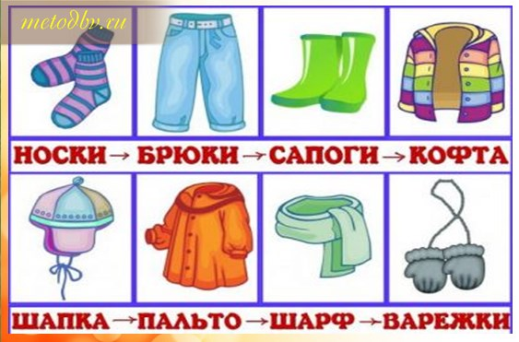
Для детей 3-4 лет в младшей дошкольной группе
начинать занятия следует с самых простых видов картинок в квадрате, так называемых мнемоквадратов. Выглядят они, как простые изображения, означающее слово или действие, а также словосочетание, характеристику предмета или событие.
Отличными карточками или мнемодорожками являются пособия, рассказывающие малышу о порядке выполнения действий: «мытье рук», «сборы на прогулку», «сервировка стола» и другие.

Slide 4
Таким образом, дошкольник запоминает порядок действий, учится воспринимать пособие в картинках, ассоциирует последующие свои действия с изображениями, даже когда их нет под рукой.

Slide 5
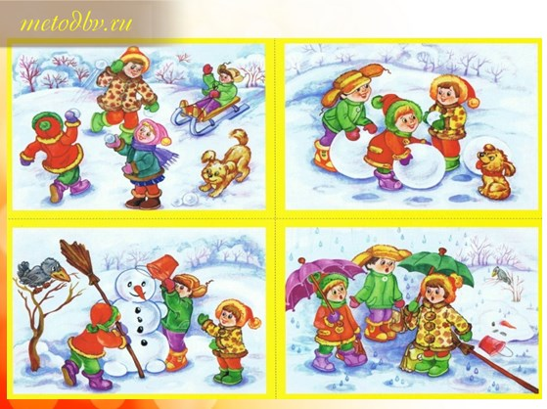
Далее стоит усложнить задачу малыша и предложить ему составить рассказ из 2-х – 3-х предложений по картинкам. Это поможет не только ассоциировать воспоминания, действия и изображения, но и улучшит речь ребенка.
Из приведенной картинки, например, должно получиться следующее: «Дети пошли зимой на прогулку. Они катались на санках и игрались в снежки. Потом они решили вылепить снеговика. Когда снеговик был готов, ему одели на голову ведро, вместо глаз поставили пуговички, вместо носа морковку. Детям очень понравился снеговик. Они смотрели на него и радовались. Когда пришла весна, и пошел дождик, снеговик растаял».

Slide 6
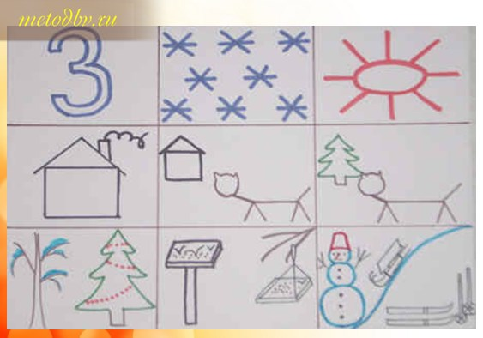
Для детей 4 -5 лет
Когда ваши воспитанники уже научились пользоваться мнемокартинками, вполне возможно предложить им рисовать увиденное или услышанное вместе с вами. Так развивающий процесс занятия станет еще более интересным. Главное правило — ненавязчивость. Если вы замечаете, что малыш не хочет изображать свои впечатления, лучше обратить к нему с таким предложением позже, но не вызывать негативное отношения заставляя. Вот такие примерно картинки!
Здесь изображена зима и все, что связано с этим временем года:
- 3 зимних месяца – декабрь, январь, февраль;
- снег и снежинки;
- солнышко, которое греет совсем мало;
- дом, где топится печка, потому что на улице очень холодно;
- животные, которые ищут себе для зимовки пристанище;
- снег на деревьях без листьев и
новогодняя елка;
- кормушка для птиц, которым нужно
помогать зимой, чтобы они не замерзли;
- зимние развлечения: санки, лыжи,
снеговик, которого можно слепить из снега.

Slide 7
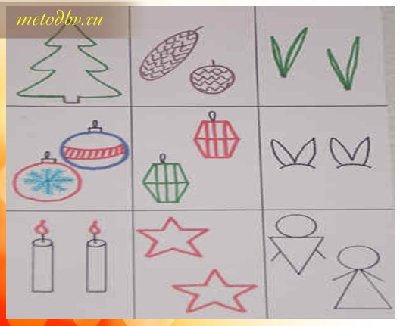
Рисование картинок может составляться не только после каких-либо событий. Вы можете предложить дошкольникам нарисовать рассказ, который вы зачитываете или ответы на некоторые вопросы. Вот, например, картинки в соответствии с простым детским зимним стихотворением:
— Перед нами ёлочка: —
— Шишечки, иголочки. —
— Шарики, фонарики, —
— Зайчики и свечки, —
— Звёзды, человечки. —

Slide 8
Пособие, визуально рассказывающее нам какие-то истории, может быть еще и раскраской.
Видов и технологий, визуально отображающих необходимую информацию, которые могут помочь вам на занятиях на самом деле много. Картинки можно наклеить на магниты и устроить настоящее представление с помощью магнитной доски.

Slide 15
ВРЕМЕНА ГОДА.
СОСТАВЛЕНИЕ ОПИСАТЕЛЬНЫХ РАССКАЗОВ ПО МНЕМОТАБЛИЦАМ
Лето: Буква «Л» - настало лето. Солнце – ярко светит, греет, припекает. Девочки, мальчики – купаются в речке, играют в бадминтон и мяч, строят из песка башни. Летом поспевают вкусные фрукты, ягоды и полезные овощи.

Slide 16
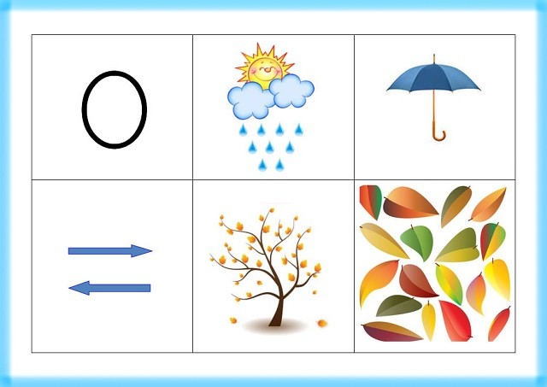
Буква «О» - наступила осень. Солнце за тучку – солнце скрыли темные серые тучи. Зонтик – часто идут дожди, дуют сильные ветры. Дерево, желтые листья – на деревьях желтеют листья. Много листьев – покрывают красивым ковром всю землю.

Slide 17
Зима: Буква «З» - обозначает что? (настала зима) Тучка – небо скрыто темными тучами. Снежинки – часто идет холодный снег. Девочки, мальчики и буква «У» – они гуляют на улице. Снеговик – лепят из снега снежки и снежную бабу. Коньки, санки – катаются на коньках и санках.

Slide 18
Весна: Буква «В»- обозначает, что настала весна. Солнце – пригревает сильней и становится тепло. Буква «У», снежинки – на улице тает снег и бегут ручьи. Девочки, мальчики, кораблик – дети пускают кораблики по воде. Деревья, птицы – появляются первыми зеленые листочки, из жарких стран возвращаются перелетные птицы.

Slide 23
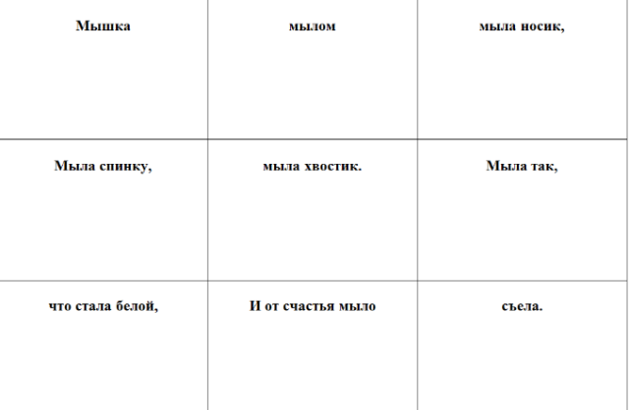

Slide 24
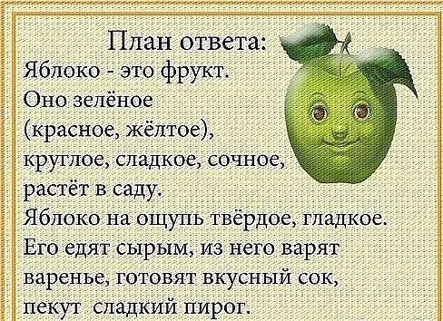

Slide 27
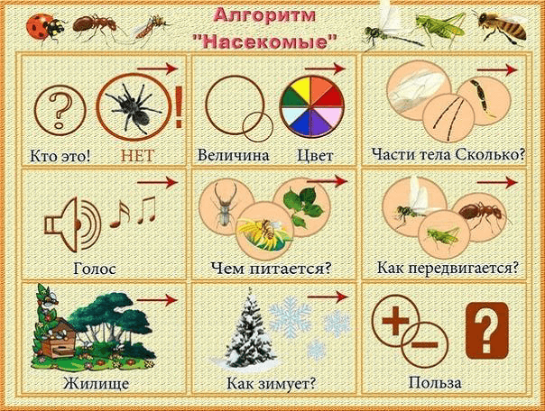
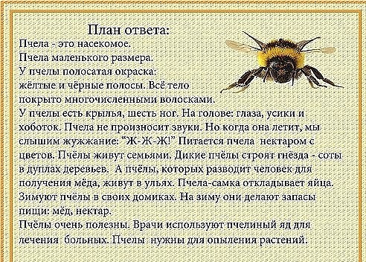

Slide 29
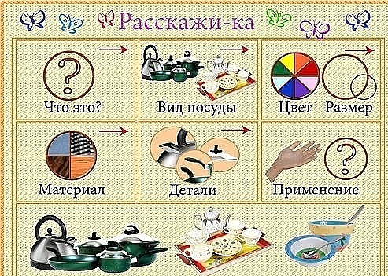

Slide 30
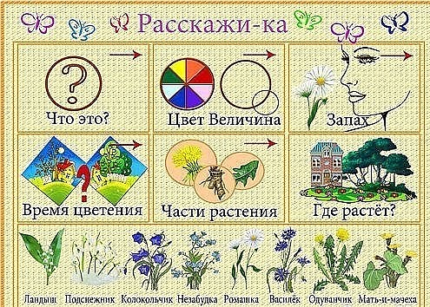
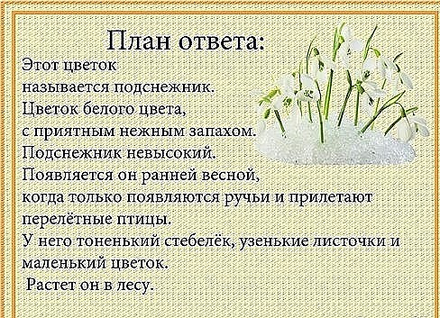

Slide 31
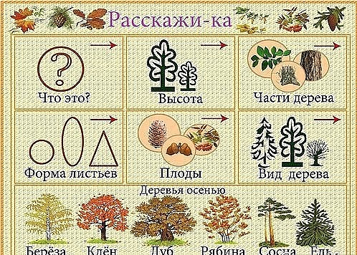

Slide 32
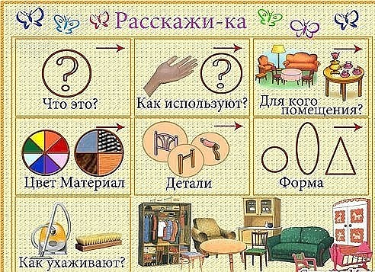
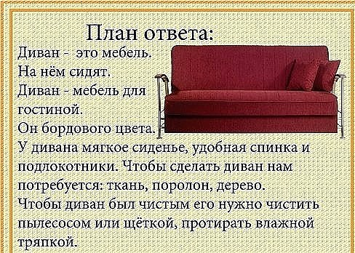

Slide 33
2020г.

Slide 34
2020г.

Slide 36
Правила для педагогов,
при соблюдении которых занятия получаются максимально полезными.
Занятия по мнемотехнике обязательно должны быть отображены в конспектах или технологических картах.
Начинают упражнения с мнемоквадратов, затем переходят к мнемоцепочке и уже после — к таблицам.
Изображения в обязательном порядке должны быть яркими, четкими, что называется, запоминающимися!
Количество квадратиков в одном пособие не должно быть больше 9-ти. Это число является максимальным для восприятия ребенком в дошкольном возрасте.
В течение дня лучше не использовать больше двух мнемотаблиц.
Если вы решили взять эту методику для вооружения на каждый день, то иллюстрации следует менять.

Slide 37
Список использованной литературы
Венгер Л. А. Воспитание сенсорной культуры ребенка от рождения до 6 лет: Кн. для воспитателя дет. сада / Под ред. Л. А. Венгера. - М.: Просвещение, 1988. - 144 с.
Выготский Л.С. Мышление и речь. Изд. 5, испр. - М.: Лабиринт, 1999. - 352 с.
Кольцова М. М., Рузина М. С. Ребенок учится говорить. Пальчиковый игротренинг. - Екатеринбург: У-Фактория, 2004.
Леонтьев А.Н., Запорожец А.В. Вопросы психологии ребенка дошкольного возраста: Сб. ст./Под ред. А.Н. Леонтьева, А.В.Запорожца. - М.: Международный Образовательный и Психологический Колледж, 1995. - 144с.
Лурия А.Р. Речь и интеллект в развитии ребенка. - М., 1997.
Пидкасистый П. И., Хайдаров Ж. С. Технология игры. — М., 1996. Игровые технологии в образовании дошкольников и младших школьников: методические рекомендации / И. С. Сергеева, Ф. С. Гайнуллова. - М.: КНОРУС, 2016. - 112 c.

Slide 38
Спасибо
за внимание!

